Slide 1
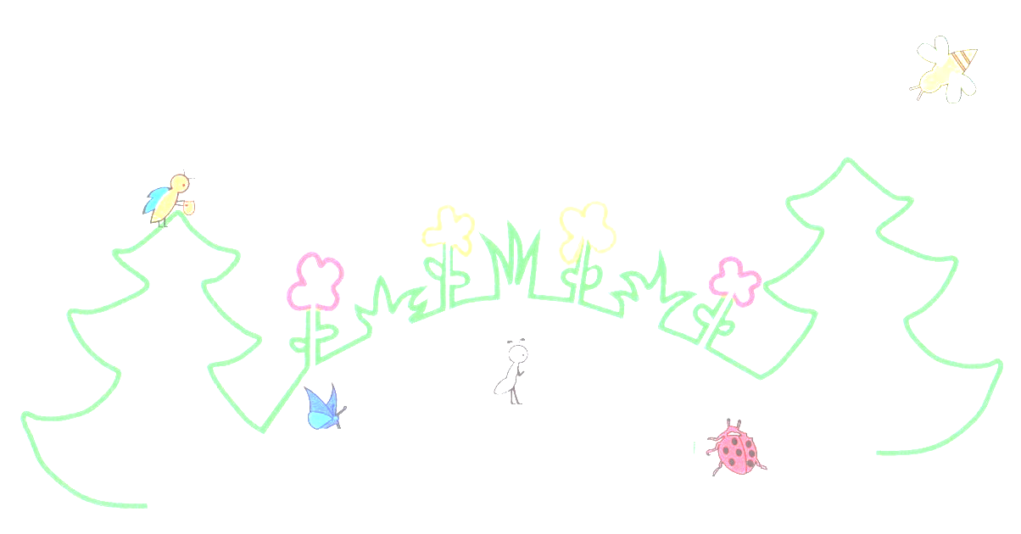
ČLENSKÝ PŘÍSPĚVEK Klub rodičů Na paloučku Tišnov, z.s.
PROSÍME RODIČE, ABY UHRADILI ČLENSKÝ PŘÍSPĚVEK
NA 2. POLOLETÍ ŠK. ROKU 2023/2024 VE VÝŠI 700,- KČ.
ÚHRADA JE MOŽNÁ POUZE NA ÚČET KLUBU RODIČŮ NA PALOUČKU.
ČÍSLO BANKOVNÍHO ÚČTU: 6660366603/2010
(k dispozici i na stránkách MŠ Na Paloučku)
JAKO VARIABILNÍ SYMBOL UVEĎTE ČLENSKÉ ČÍSLO, KTERÉ NALEZNETE
NA POTVRZENÍ O ČLENSTVÍ V KLUBU RODIČŮ, JEŽ JSTE OBDRŽELI PŘI REGISTRACI.
Pokud je nevíte, napište na klubrodicunapaloucku@seznam.cz
PLATBU, PROSÍM, UHRAĎTE NEJPOZDĚJI DO 10. 3. 2024.
VÝŠE PŘÍSPĚVKU BYLA JEDNOHLASNĚ SCHVÁLENA NA ČLENSKÉ SCHŮZI KONANÉ DNE 7. 9. 2023.

